Slide 1
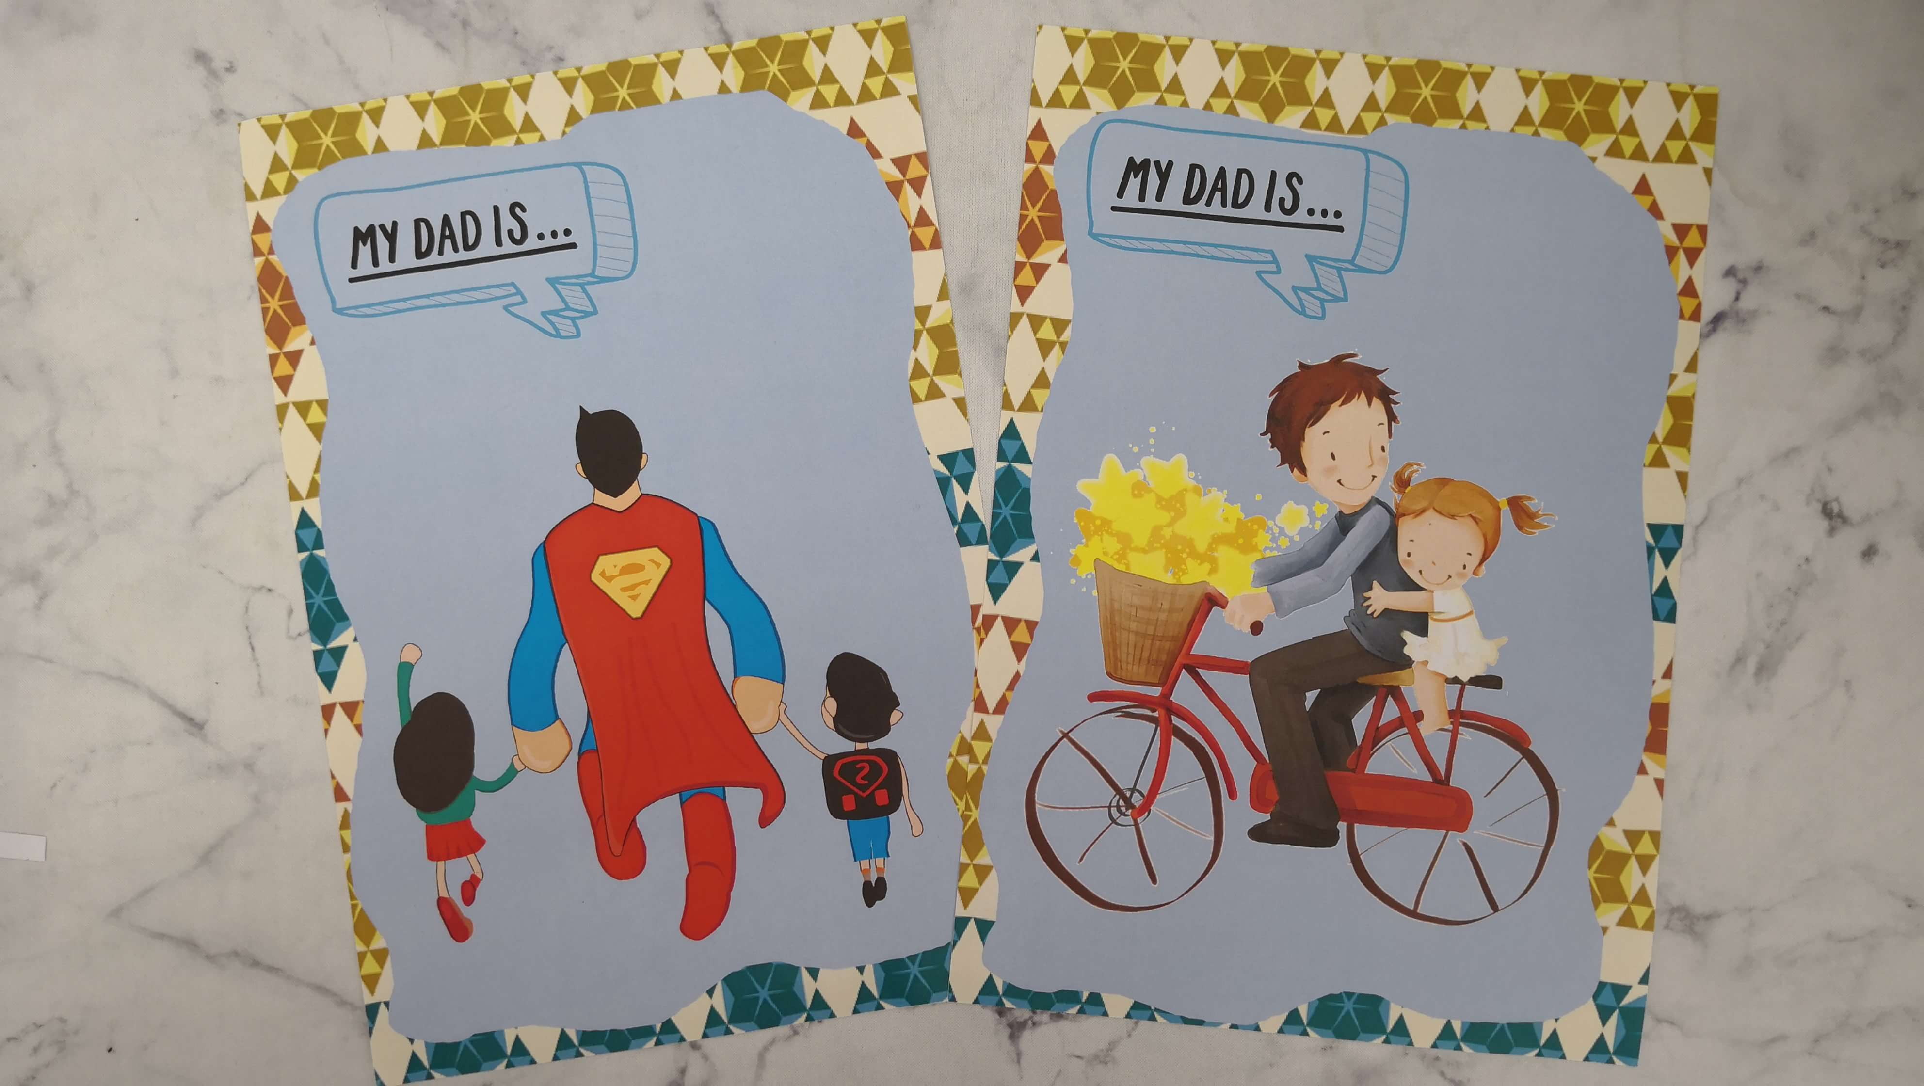
我的爸爸

Slide 2
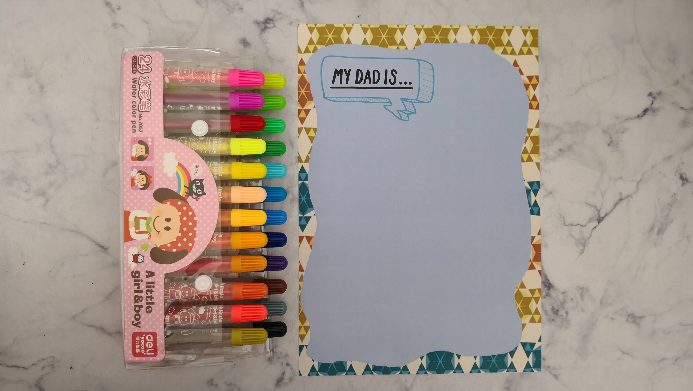
1.准备好图纸、彩笔。

Slide 3
2.请宝贝们画出与爸爸的甜蜜时光。

